Slide 1
Pla de Millora de la Qualitat acústica de Viladecans Identificació d’accions
Maig 2024

Slide 2
Introducció i context
Viladecans es troba en fase d’elaboració del Pla de qualitat acústica fase 4, pel període 2024-2029.
Forma part de l’Aglomeració del Baix Llobregat II (juntament amb Gavà i St. Boi) i algunes de les accions del Pla d’acció són compartides per tots tres municipis.
Es disposa del MES (Mapa Estratègic de Soroll) actualitzat, que informa dels nivells d’immissió sonora de les diferents àrees del municipi.
La present sessió té per objectiu:
Presentar l’estructura del Pla
Presentar les zones de conflicte (superacions DIA i NIT)
Presentar les zones tranquil·les (DIA i NIT)
Treballar en les accions prioritàries del Pla

Slide 3
Estructura del Pla

Slide 4
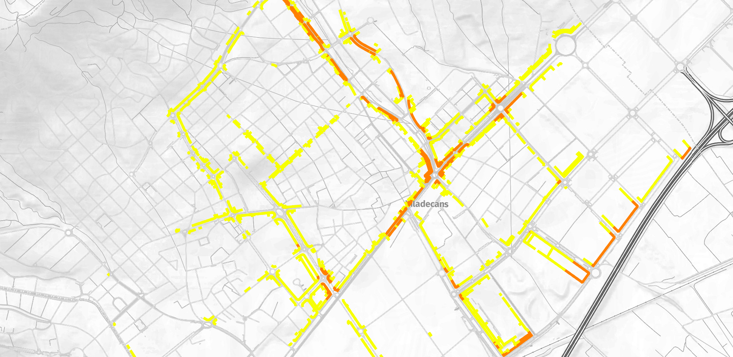
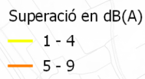
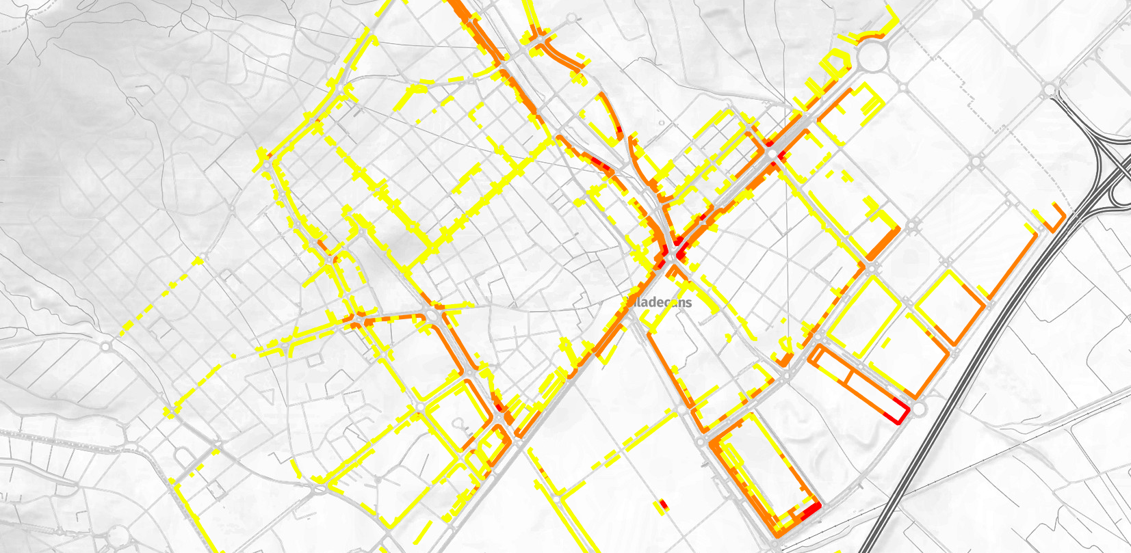
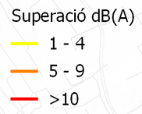
Mapes de superacions diürnes i nocturnes
Superacions DIA
Els mapes mostren les superacions dels llindars establerts al mapa de capacitat acústica (MCA) durant les hores diürnes i nocturnes.
Superacions diürnes:
C-245
C/ del Llevat
C/ Marià Sanjuan Cuchí
C/Josep Tarradellas (tocant C-245)
C/ de la Tecnologia
Superacions nocturnes:
C-245
C/ del Llevat
C/ Marià Sanjuan Cuchí
C/Josep Tarradellas + Prat de la Riba
C/ de la Tecnologia
Ctra. de la Vila
Av. Segle XXI
Superacions NIT
Notes:
Els mapes mostra les superacions dels llindars establerts al mapa de capacitat acústica (MCA) durant les hores diürnes. El mapa inferior mostra les superacions equivalents durant el període nocturn.

Slide 5
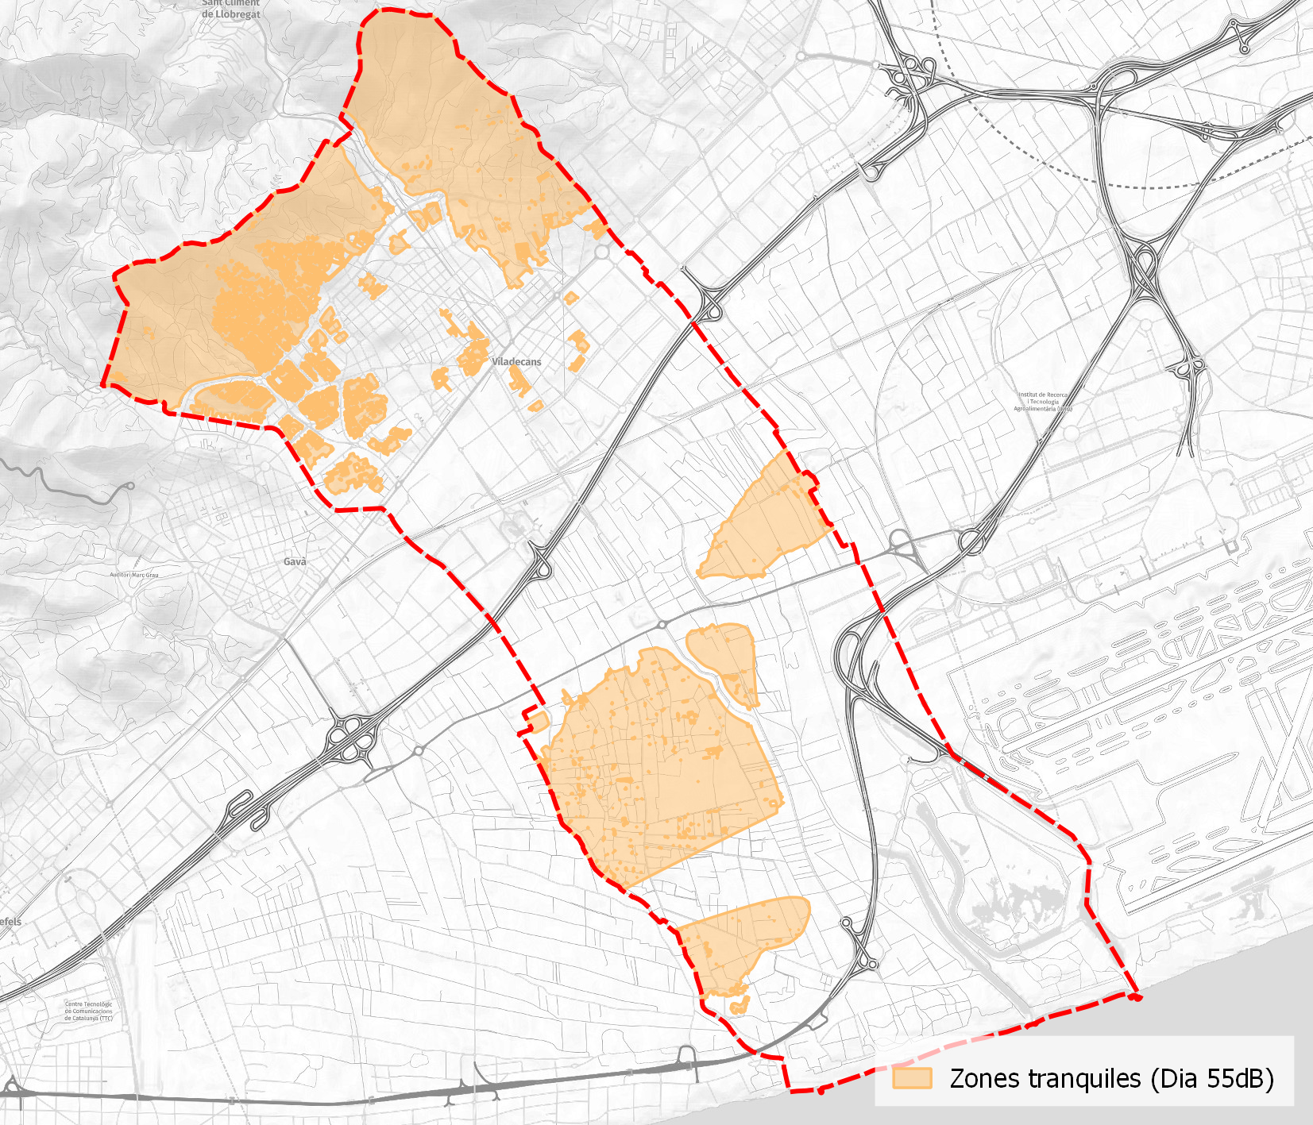
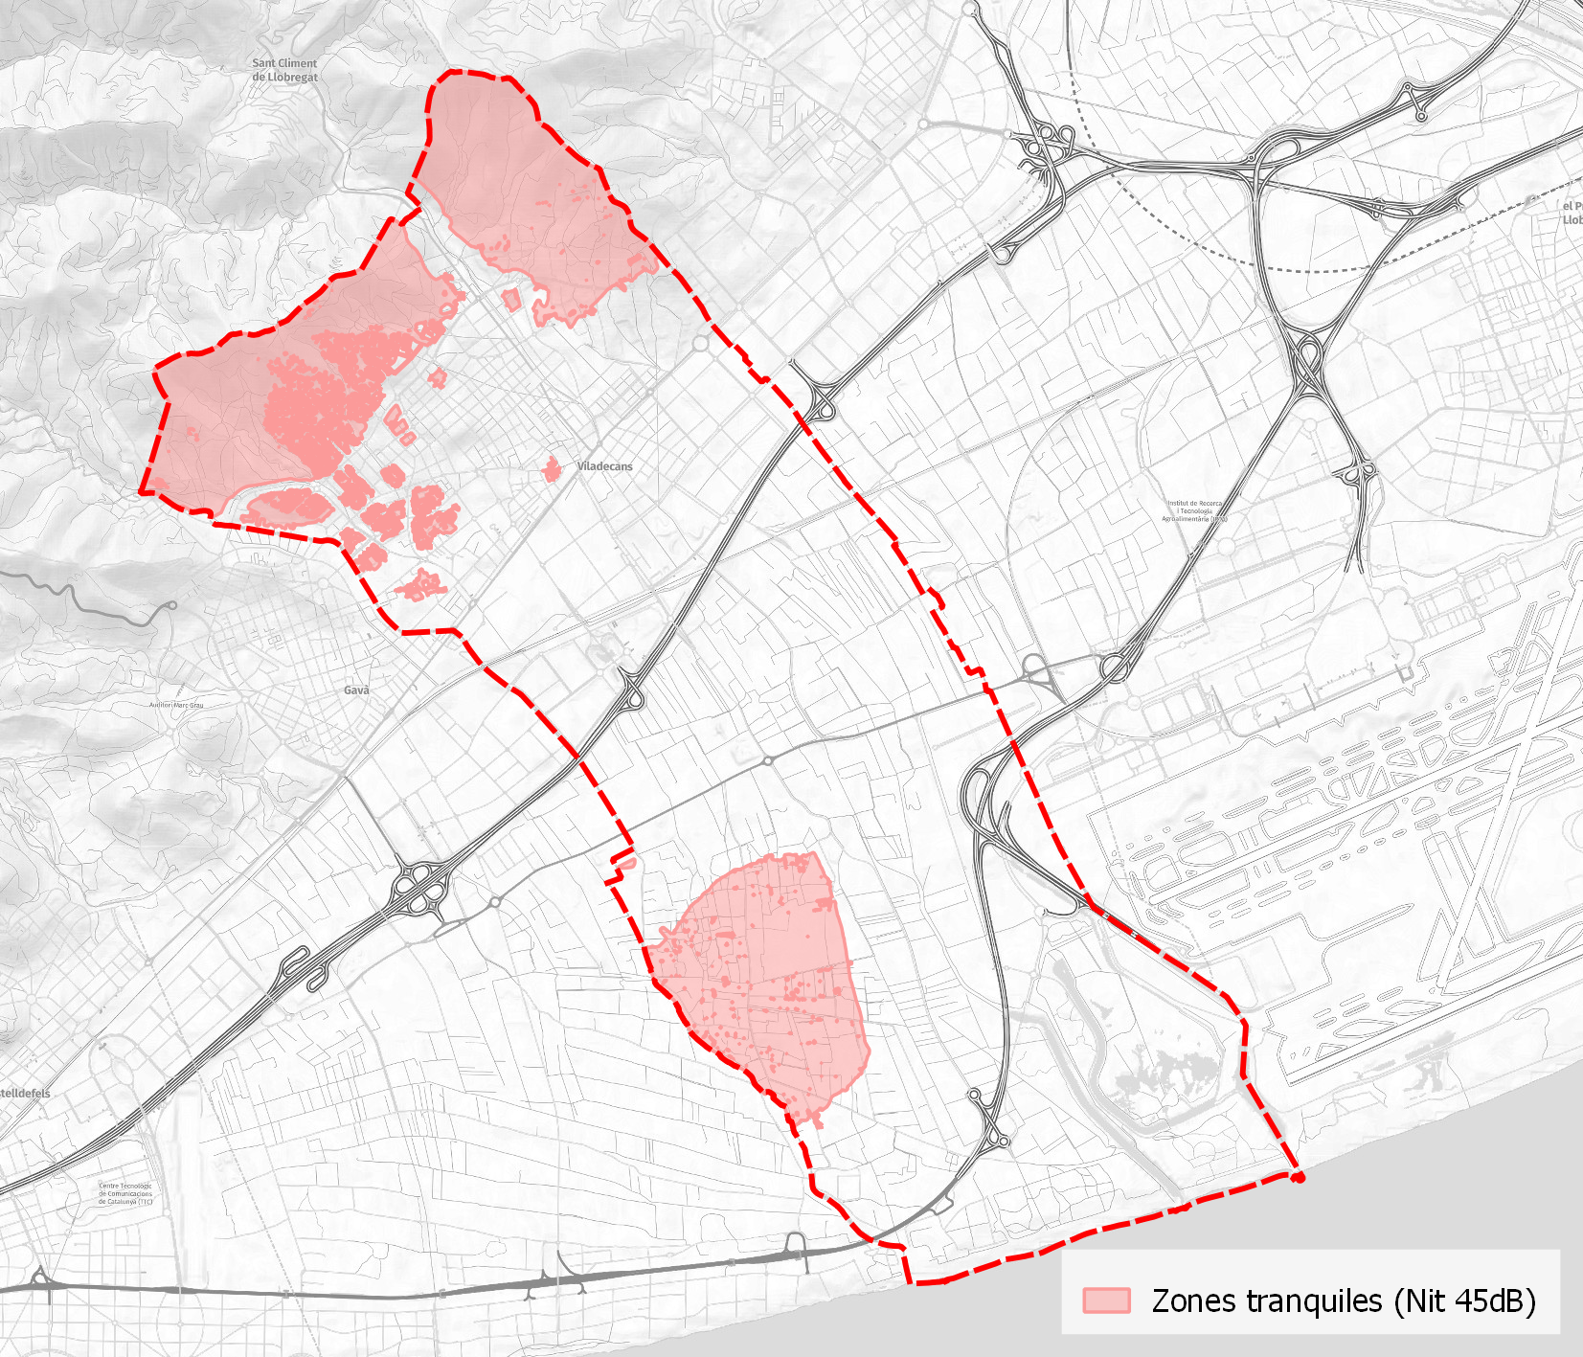
Mapes de zones tranquil·les
El mapa de l’esquerra mostra les zones tranquil·les que no sobrepassen els 55 dB durant el dia. A la dreta es mostra la situació equivalent durant la nit, quan el límit és de 45 dB.
Zones tranquil·les DIA
Zones tranquil·les NIT

Slide 6
Dades de població de l’Aglomeració exposada al soroll total
Rang dB(A) | Lden (centenes) | Ldia (centenes) | Lvespre (centenes) | Rang dB (A) | Lnit (centenes)
< 55 | 691 | 802 | 989 | < 50 | 994
55-59 | 396 | 386 | 494 | 50-54 | 455
60-64 | 593 | 616 | 454 | 55-59 | 486
65-69 | 287 | 178 | 49 | 60-64 | 51
70-74 | 20 | 6 | 1 | 65-69 | 1
≥ 75 | 0 | 0 | 0 | ≥ 70 | 0
Lden- nivell mig de soroll durant el dia, la tarda i la nit
Ld- nivell mig de soroll durant el dia, en horari de 7 a 19.
Le- nivell mig de soroll durant la tarda, de 19 a 23.
Ln- nivel mig de soroll durant la nit, de 23 a 7 del matí

Slide 7
Accions prioritàries
A. Regulació i compliment de la normativa
Control dels nivells d’emissió sonora de vehicles, especialment ciclomotors
Certificació acústica de les noves edificacions o rehabilitació d’edificis
B. Incentius econòmics i no econòmics
C. Inversions
D. Actuacions estratègiques
E. Sensibilització i conscienciació
Augmentar el nombre d’estacions del Bicibox/eBicibox i difusió del Servei
Impuls del projecte de camins escolars
Impuls de projectes de pacificació del trànsit urbà
Estudi de viabilitat per la implementació d’un centre de distribució urbana de mercaderies
Optimització de l’impacte acústic derivat de les activitats de càrrega i descàrrega de mercaderies
Potenciar la creació d’aparcaments dissuasius
Renovació progressiva de la flota d’autobusos amb la incorporació de vehicles elèctrics, híbrids o a GNC
Implantació de la Zona de Baixes Emissions (ZBE)
Creació d'un eix verd que connecti mar i muntanya per el ponent del terme municipal (Can Palmer)
Implantació d'una xarxa de sonòmetres la via pública i publicació de dades en temps real
Actuacions específiques a carrers amb superacions de nivells d’immissió sonora i manteniment zones tranquil·les
Formar el personal de l’administració en matèria de sorolls
Activitats de sensibilització per als centres docents
Campanyes d’educació ambiental envers el soroll
Incorporar criteris acústics en la gestió del servei de neteja i recollida d’escombraries, jardineria i d’altres
Foment del servei de bicicleta metropolità AMBici
Foment de l’ús del transport públic
Mesures de mobilitat sostenible en l’accés a les zones d’activitat econòmica.

